Slide 1
Чат-Бот Вконтакте
MapWritter
Подготовил Чернов Александр

Slide 2
Цель проекта: Создание чат бота геокодера.
Способ реализации: В создании проекта были задействованы такие библиотеки как vk.api, vk.api.bot_longpoll для создания бота в рамках сообщества и vk.api.keyboard для использования клавиатуры ВКонтакте. Кроме того, в проекте используется библиотека requests для обращения к API Яндекс.Карт.

Slide 3
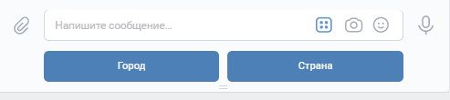

Бот способен выводить изображение местности в разных вариациях (Схема, Спутник, Гибрид) и масштабах (Город, Страна). Также бот выдает пользователю ссылку на Яндекс.Карты для более подробного изучения географического объекта.

Slide 4
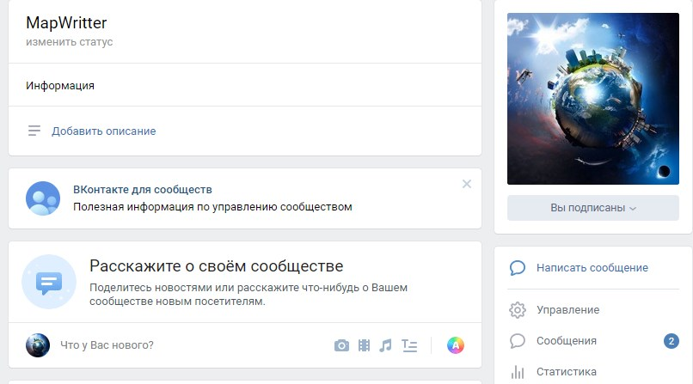
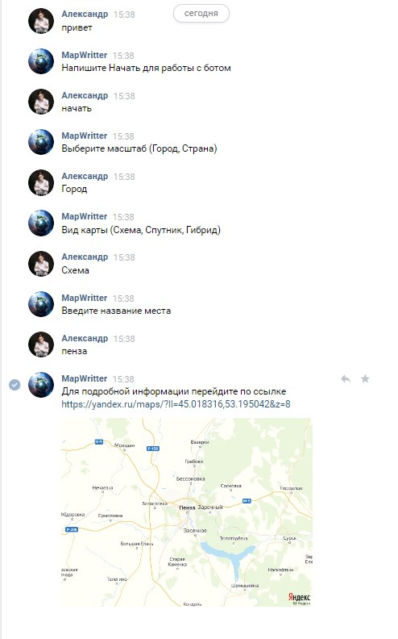
Бот функционирует в рамках сообщества MapWritter.
Справа изображен пример работы с ботом

Slide 5
В дальнейшем планируется добавление новых функций таких как просмотр прогноза погоды по региону и вывод достопримечательностей местности.
Вывод: В ходе проекта я научился работать с чат-ботами ВКонтакте и закрепил свои знания по взаимодействию с API.

Slide 6
Спасибо за внимание

